Slide 1
Einführung in wissenschaftliches Arbeiten
Erste Hilfe zur Erstellung einer vorwissenschaftlichen Diplomarbeit
Stand März 2024

Slide 2
Hilfreiche Videos:
7 Todsünden wissenschaftlichen Schreibens
https://www.youtube.com/watch?v=LdgZX2HugYE
Forschungsfrage
https://www.youtube.com/watch?v=TKymTDjy7OY
Wissenschaftlicher Schreibstil
https://www.youtube.com/watch?v=-_BMMzr2WxE
7 Tipps für eine schriftliche Arbeit
https://www.youtube.com/watch?v=upR4cIVS0ZU
Faktencheck:
https://correctiv.org/faktencheck/medizin-und-gesundheit/2020/01/30/falsche-spekulationen-5g-ist-nicht-schuld-an-todesfaellen-durch-das-coronavirus/

Slide 3
Inhalt
Warum darf eine DA verfasst werden
Rechtliche Rahmenbedingungen
Wichtige Termine
Wissenschaftliches Arbeiten
Hypothesenbildung / Grundlagen
Orientierung und Themenfindung
Fragestellungen
Exposé
Zotero (Literaturverwaltungsprogramm
KI (Umgang mit der KI bei der DA)
Zitierregeln
Literaturverzeichnis
Aufbau einer wissenschaftlichen Arbeit
Dokumentation
Wissenschaftlicher Schreibstil
Präsentation und Diskussion
Verwendete Literatur und Literaturhinweise

Slide 4
Vorwort
Auf den folgenden Seiten wird eine Einführung in wissenschaftliches Arbeiten gegeben.
Das darin enthaltene Wissen ist notwendig, um selbstständig die erste formal korrekte „vorwissenschaftliche“ Diplomarbeit zu verfassen.
Dieses Manual unterstützt bei der schrittweisen Erstellung einer Diplomarbeit
und soll eine zeitliche und formale Orientierung bieten.

Slide 5
Warum eine Diplomarbeit schreiben?
Sie ist der abschließende Leistungsnachweis über den gesamten Ausbildungsweg an einer BHS
bietet die Möglichkeit, berufsspezifische Denkweisen und erworbene Kompetenzen sichtbar zu machen
ist praxisorientiert und zeigt den Berufsfeldbezug in unterschiedlichsten Realisierungsformen, zum Beispiel in Gestaltungsprojekten, Kooperationen (mit Unternehmen unterschiedlicher Branchen, Institutionen, NGOs), Betriebsanalysen, Konzeptanalysen, Machbarkeitsstudien, Konstruktion von Prototypen, aber auch in sozialwissenschaftlichen Projekten oder Webportalen.¹

Slide 6
Warum eine Diplomarbeit schreiben?
fördert durch die Bearbeitung einer konkreten Problemlösung bzw. Themenstellung im Team
eine kritisch hinterfragende, reflektierende und vor allem eigenständige sowie innovative Auseinandersetzung mit einem Thema
vernetztes Denken und Präsentationstechniken
unternehmerische Denkweisen
den Aufbau von personalen und sozialen Kompetenzen.¹

Slide 7
Warum eine Diplomarbeit schreiben?
Die im Diplomarbeitsprozess aufgebauten Kompetenzen stellen eine wesentliche Erweiterung zur beruflichen Gesamtqualifikation dar:
der konkrete Berufsfeldbezug
sowie das Know-how im vorwissenschaftlichen Arbeiten,
kann für den Start in die berufliche Laufbahn oder für weiterführende Ausbildungen im tertiären Bereich genutzt werden.¹

Slide 8
Wichtige Internetseiten
Auf folgenden Seiten sind alle Informationen zur Diplomarbeit für berufsbildende höhere Schulen zu finden:
www.diplomarbeiten-bbs.at
Ergänzend dazu sind auf der Seite der AHS weitere nützliche Informationen zu finden:
http://www.ahs-vwa.at/
(Informationen auf dieser Seite sind nur ergänzend!)

Slide 9
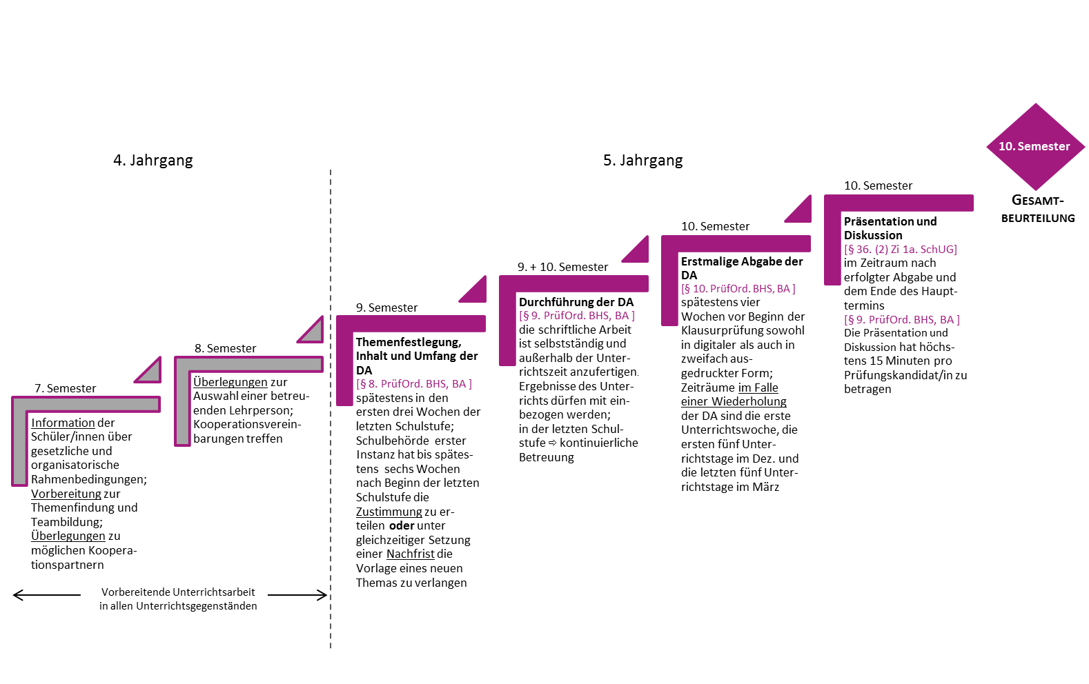
Zeitschiene: Diplomarbeit
Abbildung 1: Zeitschiene¹
Alle Formulare und Vorlagen befinden sich im Projektordner unter „Diplomarbeiten“

Slide 10
Zeitschiene in Ursprung
Bis Freitag nach den Semesterferien (4. Klasse) Thema eingrenzen, BetreuerIn suchen und Exposé vorlegen.
Einführung in die digitale Diplomarbeitsdatenbank Freitag vor den Osterferien.
Unter Zuhilfenahme des Exposés wird das Thema in die digitale Datenbank am Freitag vor den Osterferien eingetragen.
Spätestens ein Monat danach soll das Thema vom/von der BetreuerIn als ok befunden worden sein!
Abgabe der DA in digitaler und gedruckter Form bis Anfang April – Datum folgt am Schuljahresplan – in darauffolgenden Jahr.

Slide 11
Zeitschiene in Ursprung - Druck
Letztmöglicher Abgabetermin der DA
Abgabe an der Schule bis Freitag 15:00 (Datum lt. Jahresplan)
Hochladen der Diplomarbeiten in die DA Datenbank
Jedes Team lädt eine digitale Version als Pfd. in die Diplomarbeitsdatenbank.
Die Diplomarbeit muss;
in gedruckter Form, als Hardcover für die Bibliothek und einmal nach Wünschen der Betreuer / die Betreuerin,
sowie als Pfd., auf CD gebrannt, mit Namen, Jahrgang und Titel der Diplomarbeit im Sekretariat abgegeben werden.
Das Betreuungsprotokoll muss beim Betreuer, der Betreuerin abgegeben werden, bzw. bis Freitag vor den Osterferien in deren Postfach geworfen werden.

Slide 12
Zeitschiene in Ursprung - Druck
Link zur Druckerei für den DA Druck
https://printya.at/students-corner/drucken-schulen/hbla-ursprung/
Tipp:
Vermeidet farbige Seiten, wenn die Farbe nicht notwendig ist.
Bei Grautönen ist darauf zu achten, dass diese aus der Grundfarbe Schwarz bestehen.
Links sollten nicht in Blau geschrieben sein.

Slide 13
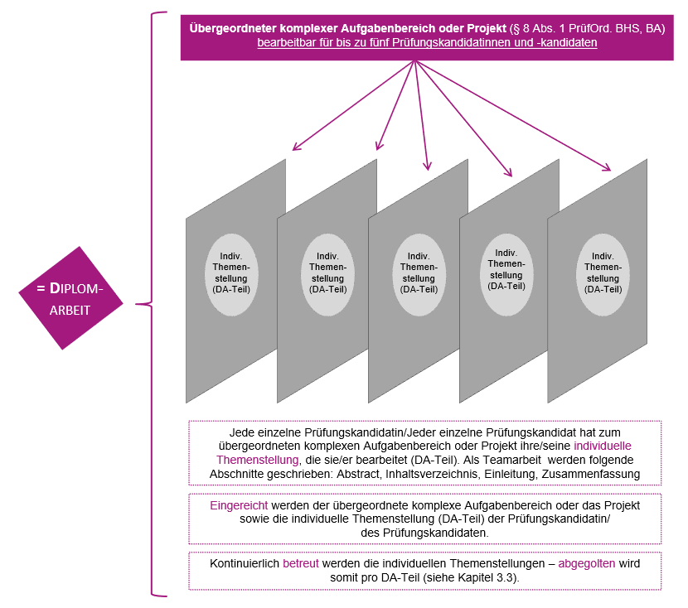
Der Begriff „Diplomarbeit“
Abbildung 2: Aufgabenbereiche¹

Slide 14
Wissenschaftliches Arbeiten?
„Befolgt Kriterien der Wissenschaftlichkeit
Orientiert sich am Stand der wissenschaftlichen Diskussion
Basiert auf vorhandenen wissenschaftlichen Erkenntnissen
Setzt sich kritisch damit auseinander
erforscht und hinterfragt
Legt Ergebnisse dar und fügt sie in den Erkenntnisstand ein“ ¹

Slide 15
Wissenschaft?
Wissenschaft bedeutet,
dass nach feststehenden Regeln
ein möglichst zutreffendes Bild der Realität (Wirklichkeit) gezeichnet wird.
Dazu werden Gesetze und Regelmäßigkeiten –Theorien – die dahinter stehen
aufgedeckt.²

Slide 16
Hypothese
Hypothese = Unterstellung
Hypothesen sind Vermutungen über die Realität und besitzen den Anspruch, an der Realität überprüft zu werden.
„Es handelt sich dabei um empirisch gehaltvolle Aussagen, die einer Klasse von Einheiten bestimmte Eigenschaften zuschreibt oder gewisse Ereigniszusammenhänge oder Folgen behauptet.“³
Eine gute Forschung basiert auf einer guten Hypothese

Slide 17
Hypothesen: Beispiele
H1: Menschen mit hohem Status in der Gruppe haben einen bedeutend breiteren Kontaktbereich als Menschen mit niedrigem Status.
H2: Milchkühe die den ganzen Tag ungehindert fressen können, geben weniger Milch als jene Milchkühe die drei geregelte Futterrationen am Tag erhalten.
H3: Wenn die Wiese mit einer Schnitthöhe von 4 cm gemäht wird, ist der Aufwuchs stärker, als wenn mit einer Schnitthöhe von 8 cm gemäht wird.

Slide 18
Ziele wissenschaftlichen Arbeitens?
„Wissen erweitern
Vorgefasste Meinungen, Spekulationen und verzerrte Vorstellungen durch systematisch überprüfte Aussagen ersetzen
Ursachen – Auswirkungen – Lösungen
Beschreiben – analysieren – erklären – verstehen – beeinflussen“⁴

Slide 19
Charakteristika
Systematisch
Objektiv
Reliabel
Valide
Kommunizierbar
Kontrollierbar
Empirisch

Slide 20
Phasen wissenschaftlichen Arbeitens
„Sich orientieren → Recherchieren
Strukturieren → Gliedern/ Rohentwurf erstellen
Formulieren → Editieren (Erstfassung und Überarbeitungen)
Redigieren → (Druckfertig machen)“⁵

Slide 21
Themenfindung und erste Orientierung

Slide 22
Themenfindung und erste Orientierung
Bei der Themenfindung können folgende Fragen helfen:
Welche Interessen habe ich?
Warum interessiert mich das?
Was kann ich gut?
Wie sieht mein Vorwissen zu einem Thema aus?
Wie sehen meine Ressourcen aus?
Wer kann mir helfen?
Woher bekomme ich Information dazu?
…?

Slide 23
Themenfindung und erste Orientierung
Orientierung findet anhand von Literatur z.B.:
Unterrichtsmaterialien
Diplomarbeiten (UNI)
Lexika
Handbücher
Einführungen
Zeitschriften
Internetartikel
Studien
statt.

Slide 24
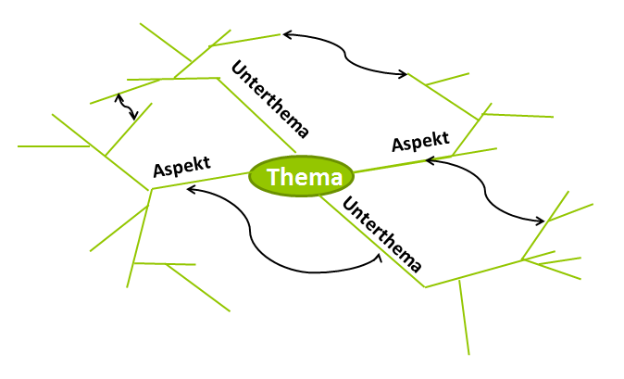
Themenfindung und erste Orientierung
Abbildung 1: Themenfindung¹

Slide 25
Themenfindung und erste Orientierung
Wenn ein Thema interessant erscheint, ist es unerlässlich, dieses einzugrenzen und konkrete Fragestellungen und Thesen zu finden. Dazu sind folgende graphische Tools sehr hilfreich:
Mindmap
Strukturbaum
Cluster
Brainstorming
Pro- und Contra- Diskussion
…
Diese Tools helfen, mittels graphischer Darstellung Gedanken und Ideen zu sammeln, diese zu ordnen, zu konkretisieren und zu ergänzen.

Slide 26
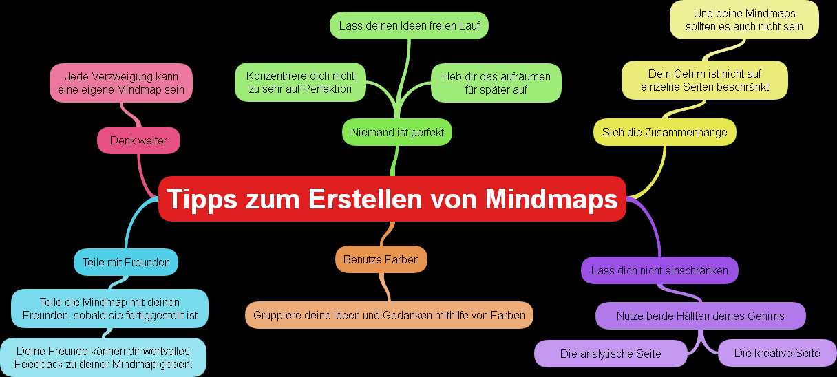
Themenfindung und erste Orientierung
Abbildung 2: Tipps zur Erstellung von Mindmaps²

Slide 27
Fragestellung präzisieren
Wenn ein Thema gefunden wurde,
das interessant erscheint,
zu dem Informationen verfügbar sind
und das im Rahmen der Diplomarbeit bearbeitbar ist,
dann ist es notwendig das Thema einzugrenzen,
eine klare Problemstellung zu finden,
bzw. eine präzise Forschungsfrage zu formulieren.

Slide 28
Fragestellung präzisieren
Überblick zum Thema (Ohne Details, ohne Einschränkungen)
Bestimmte Sichtweise einnehmen (Aus Sicht einer bestimmten Theorie)
Ausgewählte Aspekte betrachten (bezogen auf eine bestimmte Personengruppe, Tier- oder Pflanzengattung)
Zeitraum eingrenzen (im 19. Jahrhundert, Sommer, …)⁶

Slide 29
Fragestellung präzisieren
„Formulieren der Arbeit in einer einzigen Frage (die dann ggf. in Unterfragen geteilt werden kann) → Forschungsfrage
Die geplante Arbeit gibt die Antwort auf die Frage
W-Fragen (Wie?, Was?, Warum?) eigenen sich besonders
Eine gute Forschungsfrage ist konkret und präzise [Hervorhebung durch den Autor].“⁷

Slide 30
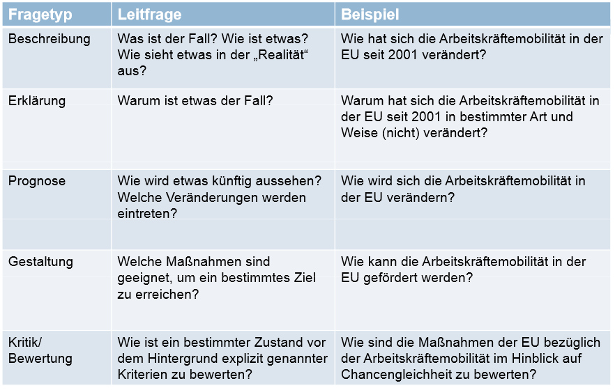
Typen von Fragestellungen
Abbildung 3: Verschiedene Fragetypen³

Slide 31
Recherchieren und Textsorten
Allgemeine Lexika, Enzyklopädien
Fachlexika
Handbücher
Einführungen und Studienbücher
Lehrbücher
Bibliographien
Monographien
Sammelbände
Periodika (Fachzeitschriften, Jahrbücher, Zeitungen)
Internet (Google Scholar, PubMed, Uni Bibliotheken)

Slide 32
Passende und unpassende Quellen
Zwei Fragen sind immer zu klären:
Ist die Quelle zitierfähig?
Bedeutet, ist sie öffentlich zugänglich?
Ist die Quelle zitierwürdig?
Bedeutet, entspricht sie den wissenschaftlichen Qualitätskriterien?⁴

Slide 33
Passende und unpassende Quellen
Merkmale einer glaubwürdigen, genauen, vernünftigen und nachweisbaren Quelle:
Art der Literatur (wissenschaftlich, populär etc.?)
Verlag
AutorIn (Ist sie/er in diesem Fachgebiet angesehen?)
Erscheinungsjahr (Wie alt ist die Literatur? Im Regelfall ist neuere Literatur einer älteren vorzuziehen.
Ausnahme: „Klassiker“ eines Fachbereichs.⁴

Slide 34
Passende und unpassende Quellen
Merkmale einer glaubwürdigen, genauen, vernünftigen und nachweisbaren Internetquelle:
Wird die Autorin/der Autor der Seite genannt? Werden Referenzen angeführt, die sie/ihn als Expertin/Experten ausweisen?
Ist die Seite aktuell und einfach zugänglich?
Hat die Seite einen seriösen optischen Auftritt?
Wer betreibt den Server (Forschungseinrichtungen, öffentliche Einrichtungen etc.)?
An welche Zielgruppe richtet sich die Seite? Ist sie wissenschaftlich oder kommerziell angelegt?⁴

Slide 35
Passende und unpassende Quellen
Merkmale einer glaubwürdigen, genauen, vernünftigen und nachweisbaren Internetquelle:
Werden Quellen richtig und vollständig angegeben?
Ist die formale Qualität gegeben? Sind Rechtschreib- oder Tippfehler beinhaltet?
Sind weitere gültige Links angegeben?
Grundsätzlich ist es sinnvoll, in wichtigen Fragen immer einen Gegencheck zu machen.

Slide 36

Empfehlenswerte Web-Adressen für die Literatursuche

Slide 37
Empfehlenswerte Web-Adressen für die Literatursuche
www.bmnt.gv.at (Publikationsdatenbank, Fotoservice ländlicher Raum)
http://gruener-bericht.at
http://www.agraroekonomik.at
http://berggebiete.eu/cm3/de/
www.boku.ac.at
http://www.statistik.at
www.ages.at

Slide 38
Empfehlenswerte Suchmaschinen
BASE – Bielefelder Search Engine:
https://www.base-search.net
Google Scholar
https://scholar.google.de
Organic Eprint:
http://orgprints.org
Science Research
http://www.scienceresearch.com

Slide 39
Exposé

Slide 40
Wozu dient ein Exposé?
Das Exposé stellt die kurzgefasste Darstellung der theoretischen und wissenschaftlichen Grundlagen zum ausgewählten Forschungsthema dar.
Es hilft die Fragestellung der Arbeit zu entwickeln, und den Rahmen der Arbeit einzugrenzen.
Mögliche Schwierigkeiten bei der Bearbeitung können frühzeitig erkannt und beseitigt werden.
Der Betreuung der Arbeit wird verdeutlicht, was Sie vorhaben und wie Sie vorzugehen beabsichtigen.

Slide 41
Wozu dient ein Exposé?
Es stellt eine nützliche Grundlage für folgende Beratungsgespräche dar.
Mit Hilfe des Exposés soll Klarheit über die eigenen Ziele und Möglichkeiten geschaffen werden.
Das Exposé kann abschnittsweise für die eigentliche Arbeit verwendet werden und stellt einen roten Faden dar (z.B. vorläufiges Inhaltsverzeichnis).
Der Sinn des Exposés liegt darin, dass es zu einer verbindlichen Festlegung auf die spezifische inhaltliche, methodische und strukturelle Anlage der geplanten Arbeit kommt.

Slide 42
Wann und warum wird ein Exposé verfasst?
Nach der ersten Orientierung, der Themenfindung und Präzisierung einer Forschungsfrage am Ende der Orientierungs- und Planungsphase wird das Exposé verfasst.
Das Exposé dient als Hilfsmittel zur Beurteilung, ob das Vorhaben in der beabsichtigten Form umsetzbar ist oder einer Modifikation bedarf.
Die Ausführung des Exposés lässt darauf schließen, wie sehr Sie sich mit dem Thema auseinandergesetzt haben. Inhalt und Qualität fließen in die Benotung der Diplomarbeit ein.

Slide 43
Exposé: Wann und warum wird ein Exposé verfasst?
Wenn die Betreuung bei der Durchsicht des Exposés den Eindruck hat, dass es sich um ein gut durchdachtes und realistisches Forschungsvorhaben handelt, werden Sie eine fixe Zusage für die Betreuung dieses erhalten.
In weiterer Folge wird mit Hilfe des Exposés das „Antragsformular Diplomarbeit“ ausgefüllt und der Schulbehörde vorgelegt.

Slide 44
Exposé: Struktur
Thema (max. 200 Zeichen)*(Erforderlich)
Verantwortliche/r Schüler/in*(Erforderlich
Individuelle Themenstellung des verantwortlichen Schülers / der verantwortlichen Schülerin (max. 200 Zeichen)*(Erforderlich)
Beteiligte SchülerInnen -Individuelle Themenstellung der Kandidatin/des Kandidaten (Teilthemen)
Ausgangslage (max. 400 Zeichen)*(Erforderlich)
Untersuchungsanliegen der individuellen Themenstellungen (max. 2400 Zeichen)*(Erforderlich)
Zielsetzung (max. 400 Zeichen)*(Erforderlich)
Geplantes Ergebnis der individuellen Themenstellungen (max. 2400 Zeichen)*(Erforderlich)
Meilensteine (mind. 6 ohne Beginn und Abgabe)
Datenerhebungsmethode
Gesichtete Literatur

Slide 45
Exposé: Inhalt
klare Formulierung und Begründung des eigenen Forschungsanliegens (Motivation, Aktualität des Themas, was wollen Sie herausfinden?)
Einbettung des Forschungsinteresses in den aktuellen Forschungsstand sowie in die relevanten theoretischen Kontexte der Wissenschaft (bisherige Recherche – vorläufige Erkenntnisse)
Präzisierung des eigenen Vorgehens in Form von Forschungsfrage(n)
Beschreibung der methodischen Vorgehensweise (wie werden die Daten analysiert)

Slide 46
Exposé: Inhalt
bei empirischen Arbeiten:
eindeutige Beschreibung des Materials das Sie erheben und/oder analysieren wollen
Beschreiben Sie so konkret wie in diesem frühen Stadium möglich, auf welchen Wegen Sie Erkenntnisse (Daten)sammeln
und welche Verfahren Sie dabei anwenden (z.B. Auswertung von Literatur bzw. Dokumenten, Interview, Beobachtung, etc.. Genaue Darstellung der Zielgruppe/Untersuchungsobjekte. ) wollen.

Slide 47
Exposé: Inhalt
Dokumentation der relevanten Literatur (dafür empfiehlt es sich, einen Ordner anzulegen)
Jede Literatur entsprechend in einem vorläufigen Literaturverzeichnis anlegen (spart Zeit und Mühen)
Arbeitsgliederung erstellen (vorläufiges Inhaltsverzeichnis)
Arbeitsteilung im Team (Strukturplan erstellen)
Zeitplanung für das Vorgehen
Meilensteinplan festlegen (die wichtigsten Punkte und Termine zur Fertigstellung bestimmter Arbeiten).

Slide 48
Exposé: Umfang und formale Richtlinien
Das Exposé soll:
maximal 4 Seiten lang sein,
den formalen Grundsätzen –vgl. Diplomarbeit – entsprechen und
die Zitierrichtlinien einhalten.
Das Exposé ist auf der Basis der Mustervorlage (Formatvorlage_Exposé) zu erstellen
Das fertige Exposé stellt die Grundlage für eine gute Betreuung der Diplomarbeit dar!

Slide 49
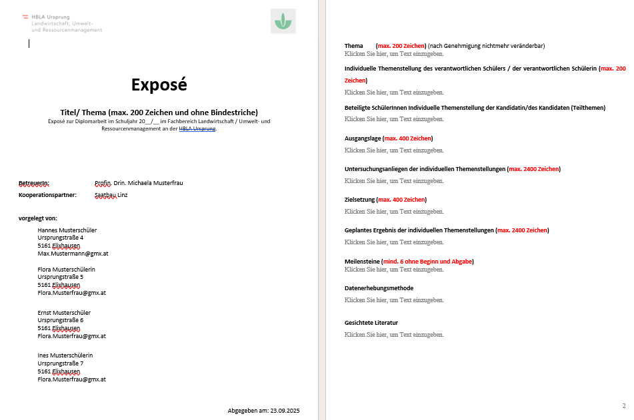
Exposé: Formatvorlage
Formatvorlage befindet sich auf Eduvidual“

Slide 50
Digitale Diplomarbeitsdatenbank
Unter Zuhilfenahme des Exposés wird bis Freitag vor den Osterferien das Thema in die digitale Datenbank eingetragen. (Themenstellung speichern)
Rechtliche Abklärung hochladen und Thema einreichen.
Spätestens am 30. April muss das Thema von der Betreuungsperson als ok befunden sein.
Anschließend wird es von dem/ der BetreuerIn an den Direktor weiter geleitet.
Weiterreichung an das Ministerium Ok / Ablehnung der Arbeit
Änderungen möglich
Änderungen nur mehr möglich, wenn der/die BetreuerIn es zulässt.
Änderungen nur mehr möglich, wenn der Direktor es zulässt.

Slide 51
Projektplanung
Die DA entspricht einem Projekt, somit sind alle PQM Grundlagen zur Unterstützung anzuwenden!
Definiere die Gesamtprojektlaufzeit
Brainstorming aller zu erledigenden Aufgaben
SMART Analyse durchführen
Risikoanalyse durchführen
Erstellung eines Meilensteinplanes
Arbeitspakete definieren
Ressourcen-Check (Zeit, Kosten, Unterstützung, …)

Slide 52
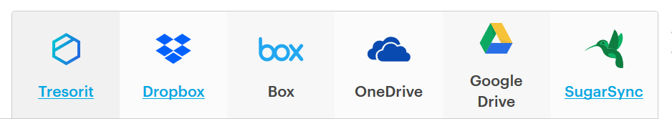
Cloud einrichten
Einrichten einer gemeinsamen Cloud:
Alle Unterlagen online stellen
Ein gemeinsames Literaturverzeichnis führen und laufend ergänzen.
Alle Versionen mit ordentlicher Namensgebung und Bearbeitungsdatum abspeichern.

Slide 53
Der Umgang mit KI_Wissenswertes
Was ihr wissen müsst:
KI ist ein praktisches Werkzeug – aber checkt die Ergebnisse! Etwa jede vierte Antwort einer KI kann falsch oder erfunden sein.
So prüft ihr KI-Antworten:
Vergleicht sie mit anderen verlässlichen Quellen
Sucht nach wissenschaftlichen Belegen
Testet Dinge selbst nach
Fragt eure Lehrer, wenn ihr unsicher seid

Slide 54
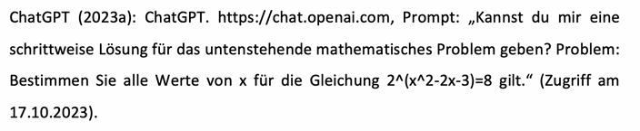
Der Umgang mit KI_bei der DA
Für eure Diplomarbeit gilt:
1. Wenn ihr KI benutzt, müsst ihr das angeben
2. Wichtig: Schreibt auf, welche Fragen ihr der KI genau gestellt habt (das nennt man "Prompts")
3. Pro-Tipp: Je genauer eure Frage, desto besser die KI-Antwort!
4. Die Zitierung im Literaturverzeichnis sollte wie folgt aussehen:
Zitierung in der Fußzeile: ChatGPT 2023a, o.S.

Slide 55
Der Umgang mit KI_Tools
Grammarly: Free AI Writing Assistance
DeepL Write: AI-powered writing companion
NotebookLM
https://auth.mistral.ai/ui/login?flow=925e9090-1c75-40d8-97b9-85a205f548e2
Perplexity
You.com | AI for workplace productivity
Gemini
Claude
Copilot | Microsoft 365
ChatGPT
…

Slide 56
Der Umgang mit KI

Slide 57
Zitierregeln

Slide 58
Zitierregeln
Warum brauchen wir Zitierregeln?
Im Rahmen des [vorwissenschaftlichen] Arbeitens
– der Erstellung einer Diplomarbeit – ist es unerlässlich, alle gedruckten Quellen sowie andere verwendete Medien anzugeben.
Ohne Angabe von Quellen wird Diebstahl an geistigem Eigentum begangen -> Plagiat.

Slide 59
Zitierregeln: Wann werden Quellen genannt?
Bei direkten wörtlichen Zitaten
Bei der indirekter Übernahme von Ideen, Argumenten, Meinungen anderer Autoren und Autorinnen
Bei der direkter oder Indirekter Übernahme von Grafiken, Tabellen, Filmausschnitten, …
Bei Daten und Sachverhalten, die von anderen Autoren und Autorinnen erarbeitet wurden und die nicht als gedankliches Alleingut gelten können (Bsp. Ergebnisse von Studien)
Alle Quellen, die Sie benutzen, müssen im Fließtext als solche mit Fußnote gekennzeichnet sein und im Literaturverzeichnis angegeben werden!

Slide 60
Zitierregeln: Was ist ein Plagiat?
„Die wörtliche Übernahme einer oder mehrerer Textpassagen ohne entsprechenden Quellenangabe (Textplagiat).
Die Wiedergabe bzw. Paraphrasierung eines Gedankenganges, wobei Wörter und Satzbau des Originals so verändert werden, dass der Ursprung des Gedankens verwischt wird (Ideenplagiat).
Die Übersetzung von Ideen und Textpassagen aus einem fremdsprachigen Werk, wiederum ohne Quellenangabe.
Die Übernahme von Metaphern, Idiomen oder eleganten sprachlichen Schöpfungen ohne Quellenangabe.
Die Verwendung von Zitaten, die man in einem Werk der Sekundärliteratur angetroffen hat, zur Stützung eines eigenen Arguments, wobei zwar die Zitate selbst dokumentiert werden, nicht aber die verwendete Sekundärliteratur (Zitatsplagiat).“⁸

Slide 61
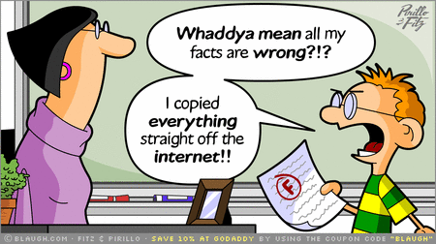
Zitierregeln: Plagiatsprüfung
Die Plagiatsprüfung erfolgt bei jeder Diplomarbeit nach der Abgabe und weitere Prüfungen können auch in der Zukunft erfolgen.
Bei positiver Plagiatsprüfung wir die Diplomarbeit als negativ bewertet!!!
Abbildung 4: beacuse i had to do⁴

Slide 62
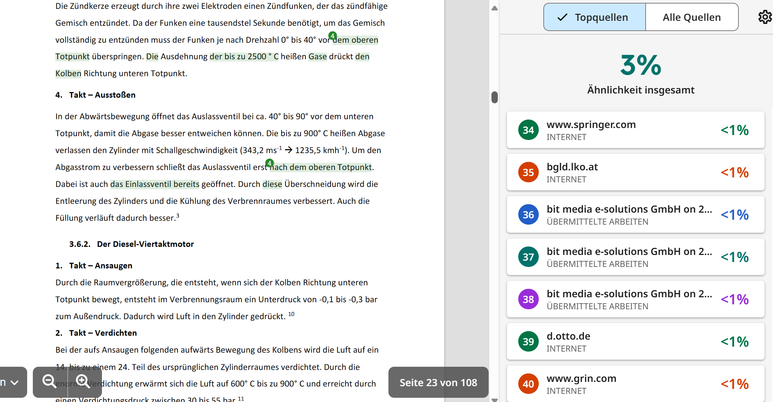
Plagiatstest Beispiel

Slide 63
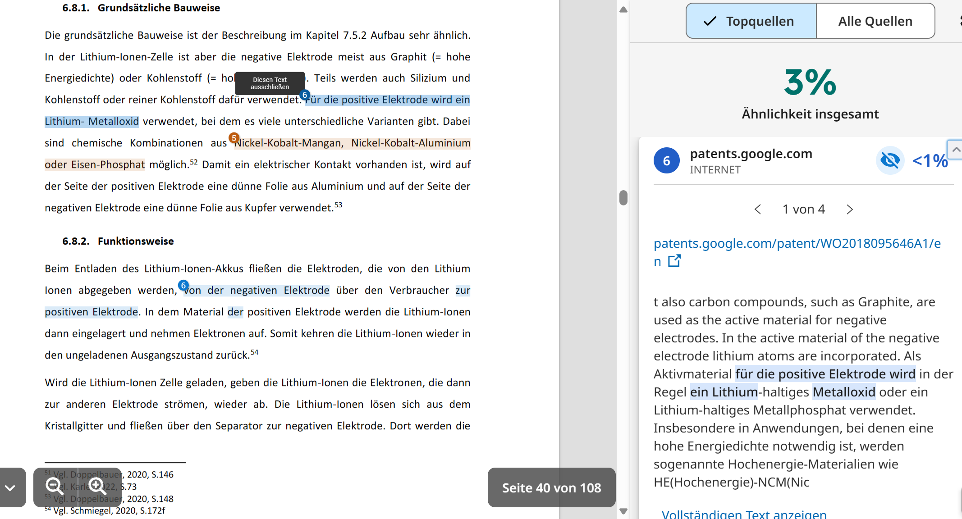
Plagiatstest Beispiel

Slide 64
Zitierregeln: Zitierweise
Es gibt verschiedene Zitierweisen und diese sind vom jeweiligen Institut, bzw. Fachbereich abhängig.
Trotz dieser „Freiheit“ gilt es zwei Punkte immer zu beachten:
Es müssen immer alle relevanten Informationen angegeben werden. (Name, Jahr, Titel, Seite, Erscheinungsort, Verlag)
Die Zitierweise muss einheitlich sein. In einer Arbeit muss der Stil durchgehalten werden.

Slide 65
Zitierregeln: unerwünschte Quellen
Folgende Quellen dürfen nicht zitiert werden:
Wikipedia (gut um sich einen Überblick zu verschaffen und hilft bei der Literatursuche aber nicht zitierfähig).
Vorwissenschaftliche Diplomarbeiten (können einen Einblick in den Aufbau einer Arbeit geben, aber ungeeignet zum Zitieren).
Lehrstoff aus dem Unterricht (gibt Überblick über die Fachthematik und mögliche Forschungsfragen und Hypothesen, nur in Ausnahmefällen zum Zitieren geeignet).

Slide 66
Zitierregeln: mündliche Aussagen
Mündliche Aussagen gehören zum Allgemeinwissen:
dürfen nur dann zitiert werden, wenn sie durch Quellenangaben überprüfbar gemacht werden können.
Interviews von Experten und Expertinnen gelten als zulässige Quellen.
Sie geben die neusten Entwicklungen zu einem Thema wieder, welches sich (meist) nicht anders erkunden lässt.⁹
Vorsicht bei Unterlagen aus dem Unterricht! Wenn keine Zitation zu finden ist, besser betreffende Lehrperson fragen, ob es sich um „zitierfähige Literatur“ handelt oder nicht.

Slide 67
Zitierregeln: Zitierweise- Beispiel
Die Fragestellung und das damit zusammenhängende kritische Erkenntnisinteresse forderten eine gegenstandsspezifische qualitative Methode. In meinem Fall habe ich mich für das teilstandardisierte Leitfadeninterview entschieden. Der Vorteil dieser Interviewform liegt darin, dass am Alltagsgespräch angeknüpft wird. … Durch diese Herangehensweise ist die Wahrscheinlichkeit, tiefere Kenntnisse von sozialen Sachverhalten sowie allgemein gültige Informationen zu erhalten höher als beispielsweise mit standardisierten Interviews.¹ Außerdem laufe ich als Forscher nicht so leicht Gefahr, genau das Ergebnis zu erhalten, … da dieses Verfahren vor allem der Hypothesen- Generierung dient, zu einer Systematisierung vorwissenschaftlichen Verständnisses führen soll und nicht nur die Falsifikation der Thesen zum Ziel hat.²
„Durch den Leitfaden und die darin angesprochenen Themen erhält man ein Gerüst für Datenerhebung und Datenanalyse, das Ergebnisse unterschiedlicher Interviews vergleichbar macht. Dennoch läßt es genügend Spielraum, spontan aus der Interviewsituation heraus neue Fragen und Themen einzubeziehen oder bei der Interviewauswertung auch Themen herauszufiltern, die bei der Leitfaden- Konzeption nicht antizipiert wurden.“³
Der Aufbau des Leitfadens wurde so gewählt, dass demografische Daten erst nach dem Hauptinterview abgefragt wurden.
1 Vgl. Diekmann 2002, 444
2 Vgl. Mayring 2002, 70ff
3 Bortz, Döring 2003, 315
Schwaiger, P. (2011). Faszination Land: Der Lebens[T]raum Pinzgau. Zwischenstadt: In mitten der Berge. Diplomarbeit: Universität Salzburg.

Slide 68
Zitierregeln: Arten von Zitate
Zitat
Direktes Zitat
(wörtlich)
Indirektes Zitat
(sinngemäß)
Primärzitat
Sekundärzitat

Slide 69
Installation und Verwendung von Zotero
Ein praktischer Leitfaden für effizientes Referenzmanagement
Was ist Zotero?
Ein kostenloses, leistungsstarkes Referenzmanagementprogramm
Hilft bei der Verwaltung, Organisation und Zitierung von Quellen
Kompatibel mit Word, LibreOffice und Google Docs
Unterstützt zahlreiche Zitationsstile
Vorteile von Zotero
Automatische Erfassung bibliografischer Daten.
Cloud-Synchronisation für geräteübergreifenden Zugriff.
Einfache Integration in Textverarbeitungsprogramme.
Möglichkeit zur gemeinsamen Nutzung von Literaturquellen

Slide 70
Installation von Zotero
Download
Besuche www.zotero.org
Lade Zotero für dein Betriebssystem herunter (Windows, macOS, Linux)
Installationsdatei ausführen und den Anweisungen folgen.
Zotero Erweiterung für den Webbrowser (Chrome, Firefox, Edge) installieren
Erste Schritte mit Zotero
Zotero starten und Benutzerkonto erstellen.
Literaturquellen per Drag-and-Drop oder über den Connector hinzufügen.
Sammlungen zur Organisation der Literatur erstellen

Slide 71
Zitieren mit Zotero
Zotero-Plugin in Word oder LibreOffice aktivieren
Mit „Zitation einfügen“ Quelle direkt in die Fußzeile einfügen
Automatische Erstellung des Literaturverzeichnisses
Verwaltung von Quellen
Tags und Notizen zur besseren Organisation hinzufügen
Metadaten automatisch vervollständigen
Dubletten identifizieren und zusammenführen
Fazit
Zotero erleichtert das wissenschaftliche Arbeiten erheblich
Effiziente Verwaltung und einfache Integration in Schreibprogramme für Studierende, Forschende und Autor:innen

Slide 72
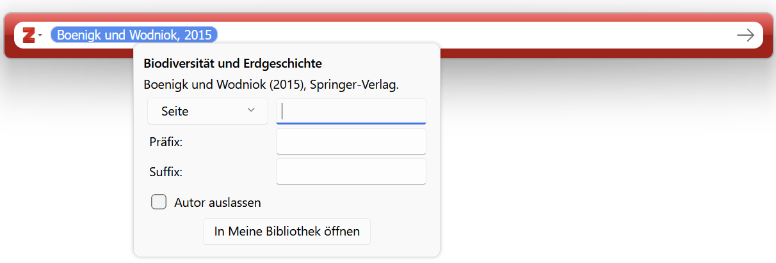
Notwendige Einstellungen in Zotero
Speichere und Importiere folgende cvs. Datei https://github.com/bwiernik/zotero-tools/blob/master/apa-fullnote.csl#importConfirm (entspricht APA Zitierstil mit Fußnoten)
Zur Eingabe der Seitenzahl und vgl. ist es notwendig, das Zitat anzuklicken und dann Seite und Präfix manuell einzugeben

Slide 73
Zitierregeln: Primärzitat
Primärzitate sind immer unter Anführungszeichen zu setzen. („...“)
Mit einer fortlaufenden Fußnote zu versehen. (1;2;3;4;)
Die Fußnote enthält Angaben zum Autor/ Autorin, Jahreszahl und Seitenzahl. (Dettmar & Hesse 2007, 5)
Fußnote unter Referenzen (Verweise), Fußnote einfügen
Shortcut Strg + Alt + F
Wort wörtlich zu übertragen (auch Zeichensetzung)
Wichtig: Autokorrektur deaktivieren!!!
Zitate ab 40 Wörter werden einen Tabstopp eingerückt, mit einfachem Zeilenabstand und kursiv formatiert.

Slide 74
Zitierregeln: Primärzitat Beispiel
Er stammt vom lateinischen Wort urbs ab, was so viel wie Stadt bedeutet. Soziologisch betrachtet beschreibt Urbanität eine Lebensweise in Groß- und Weltstädten.
„Urbanität ist im Kern ein Begriff für die Lebensart, sie ist nicht die Beschreibung des räumlichen Zustandes als Ereignis von Zentralität, Dichte, funktionaler Mischung und einem Stadt- Land- Gegensatz, wie es dem Leitbild der europäischen Stadt entspricht.“¹⁰
In Österreich entsprechen nach Definition nur die Hauptstädte dieser Definition.

Slide 75
Zitierregeln: Primärzitat (komplett)
Primärzitate sind wortwörtlich übernommen, ohne Auslassungen oder Ergänzungen ->buchstaben- und zeichengetreu
„Wörtliche Zitate sind nur dann gerechtfertigt, wenn bewusst das wörtliche Zitat aufgrund seiner Aussagekraft gewählt wird, weil sonst zwangsläufig Sinnverlust eintreten würde oder weil der Gedanke besonders prägnant bzw. originell formuliert wurde.“¹¹
Teile von Sätzen:
Werden nur Teile von Sätzen übernommen, dann sollten diese nicht zu lange sein.

Slide 76
Zitierregeln: Primärzitat (Druckfehler)
Die Kennzeichnung von Druckfehler oder altertümlicher Schreibweise erfolgt durch Einfügen von [sic!] (in eckiger Klammer). Alte und neue Rechtschreibung gelten parallel und werden nicht mit [sic!] gekennzeichnet.
Beispiele:
„Die Definition von Max Wehber [sic!] wird hier modifiziert.“¹²
„Die Wissenschaft und die freyen [sic!] Künste bringen einem Volke Nutzen und Ehre.“¹³

Slide 77
Zitierregeln: Primärzitat (Auslassungen)
Die Kennzeichnung von Auslassungen erfolgt durch drei Punkte.
„Übernommenes Gedankengut ist in jedem Fall … als solches kenntlich zu machen.“¹⁴
„Ein Plagiat … auch ein sinngemäßes indirektes Zitat, daß den Anschein erweckt, es sei aus eigenen Erkenntnissen entstanden.“¹⁵

Slide 78
Zitierregeln: Primärzitat (Ergänzungen)
Ergänzungen in Primärzitaten werden durch eckige Klammern erkenntlich gemacht.
„…muss darauf hin überprüft werden, ob es [das Zitat, Anmerkung des Verfassers] – aus dem Zusammenhang gerissen- noch den vom Autor ursprünglichen intendierten Sinn behält.“¹⁶
„In diesem Jahr [2003, Ergänzung des Verfassers] verstarb auch der Sohn.“¹⁷

Slide 79
Zitierregeln: Primärzitat (Hervorhebungen)
Hervorhebungen werden durch eckige Klammern gekennzeichnet.
„Wir fügen aber sofort hinzu, dass es genau so wenig wissenschaftlich ist, ganze Abschnitte oder gar Kapitel [Hervorhebung durch den Verfasser] abzuschreiben, auch wenn die Quelle angegeben wird.“¹⁸

Slide 80
Zitierregeln: Primärzitat (Zitat im Zitat)
Enthält das Zitat selbst ein Zitat oder Anführungszeichen, so wird dieses nur in einfachen Anführungszeichen gesetzt.
„Stellen sie also sicher, dass sie nicht Behauptungen mit Zitaten unterstützen, die nach dem ,State of the Art` Allgemeinplätze sind.“
„Verstehen wir Sozialforschung als , … systematische Erfassung und Deutung sozialer Tatbestände …´ (Atteslander 2000, 3), so zeigt sich ein Unterschied zur Auffassung von Huber.“²⁰

Slide 81
Zitierregeln: Sekundärzitat
Sekundärzitate werden (nur) verwendet, wenn die Primärquelle (das Original) nicht einsehbar ist. Sekundärzitate sind grundsätzlich zu vermeiden!
Beispiel:
„Da die Kategorien die Substanz der Untersuchung enthalten, kann eine Inhaltsanalyse nicht besser sein als ihre Kategorien.“²¹

Slide 82
Zitierregeln: Indirektes Zitat (sinngemäß)
Wenn eine Textstelle nicht wortwörtlich übernommen, sondern sinngemäß in eigenen Worten wiedergegeben wird, handelt es sich um ein indirektes Zitat. Die Wiedergabe erfolgt ohne Anführungszeichen, jedoch unter Angabe der Quelle. Folgende Möglichkeiten gibt es:
Karmasin und Ribing führen fünf Formen des Plagiats in wissenschaftlichen Texten an.²²
Karmasin und Ribing²² führen fünf Formen des Plagiats in wissenschaftlichen Texten an.
In Anlehnung an Karmasin und Ribing werden die fünf Formen des Plagiats in wissenschaftlichen Texten dargelegt.²²

Slide 83
Zitierregeln: WWW Zitat
Zitate aus Internetquellen müssen nach den selben Regeln wie Primär-, Sekundär- und indirekte Zitate zitiert werden.
Bei der Verwendung von Internetquellen sind jene Informationen anzugeben, die auf der Seite zu finden sind (Name des/ der AutorIn, Institution).
Gibt es z.B. keine Seitenangabe, so ist diese mit o.S. zu ersetzen.
Bei fehlender Jahreszahl gilt das Datum der Einsicht

Slide 84
Zitierregeln: Filmausschnitte / Podcast
Zitate aus Filmen, Podcasts, Radio, … müssen nach den selben Regeln wie Primär-, Sekundär- und indirekte Zitate zitiert werden.
Anstelle des Autors beginnt die Quellenangabe eines Films mit dem Regisseur und ggf. dem Produzenten.
Anstatt der Seitenangabe muss hier die Zeitspanne angegeben werden
Sinngemäße: Vgl. Regisseur Nachname Jahr, Zeitangabe.
Wortwörtlich: Regisseur Nachname Jahr, Zeitangabe.
Literaturvzs: Regisseur Nachname, Vorname. (Jahr.): Titel Film. [Film] Produktionsort: Produktionsfirma, Zeitangabe.

Slide 85
Zitierregeln: Abbildungen & Tabellen
Abbildungen, Grafiken und Tabellen sind wie Primärzitaten zu zitieren.
Ergänzend zum Zitat sind Abbildungen und Tabellen mit einer fortlaufenden Nummer zu versehen.
Die fortlaufende Nummer findet sich im Grafik- bzw. Tabellenverzeichnis (nach dem Literaturverzeichnis am Ende der Arbeit) wieder.
Im Anschluss an die Nummer folgt der Titel der Grafik, sowie eine Fußnote für die Zitation in der Fußzeile.
Diese Informationen sind –zur besseren Übersichtlichkeit- zu unterstreichen.
Beispiel:
Abbildung 5: Einflussfaktoren auf die Entstehung der Geschlechteridentität⁵

Slide 86
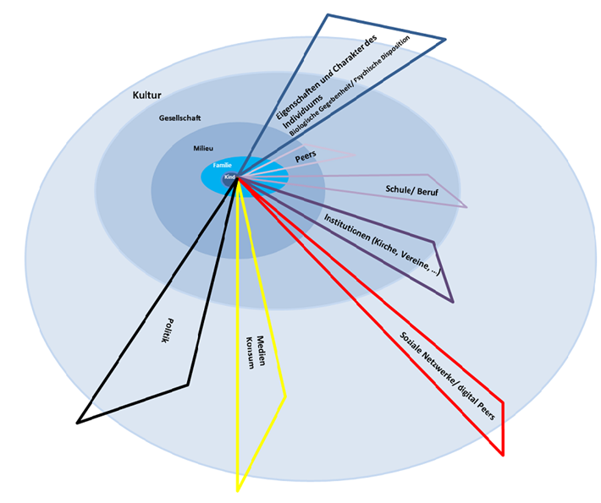
Zitierregeln: Abbildungen & Tabellen Beispiel
Fußnote für die Zitation in der Fußzeile
1
Abbildung 1:Einflussfaktoren auf die Entstehung der Geschlechteridentität
Titel der Grafik mit Unterstreichung
Hinweis auf Abbildung (Grafik, Foto, Tabelle, …) mit fortlaufender Nummer
Zitation in der Fußnote

Slide 87
Zitierregeln: Seitenangaben in der Fußnote
Verweis bezieht sich auf eine:
(Adorno 2010, 24) Textstelle auf Seite 24
(Adorno 2010, 24f.) Textstelle auf Seite 24 und 25
(Adorno 2010, 24ff.) Textstelle auf den Seiten 24, 25 und 26
(Adorno 2010, 24-29) Textstelle auf den Seiten 24-29
(Adorno 2010, 24 & 29) Textstelle auf den Seiten 24 und 29

Slide 88
Zitierregeln: Mehrere Autoren in der Fußnote
Wenn ein Text von mehreren Autoren und Autorinnen verfasst wurde, dann gilt:
Zwei Autoren/ Autorinnen werden diese mit einem & getrennt angegeben (Karmasin & Ribing 2007, 83)
Drei Autoren/ Autorinnen werden mit Beistrich und dann mit & getrennt (Huber, Müller & Meyer 2003, 15)
Bei mehr als drei Autoren/ Autorinnen wird nur mehr der erste genannt und „et al“ (= und andere) (Bünting et al. 2000, 45)

Slide 89
Zitierregeln: Abkürzungen in Deutsch
o.O. ohne Ort- Erscheinungsort unbekannt
o.J. ohne Jahr- Erscheinungsjahr unbekannt
o.S. ohne Seite- Seite unbekannt
Kap. Kapitel
Aufl. Auflage
2. Aufl. zweite Auflage
Hg. Herausgeber
Übers. Übersetzer
Bd. Band
Bde. Bände
Nr. Nummer
Suppl. Beiheft, Supplement
ebd. Wurde aus dem selben Werk bereits in der vorigen Fußnote zitiert, reicht die Angabe ebd.
für ebenda

Slide 90
Zitierregeln: Abkürzungen in Englisch
chap. chapter
ed. edition
rev. ed. revised edition
2nd ed. second edition
Ed. (Eds.) Editor (Editors)
No. Number
p. (pp.) Page (Pages)
Suppl. Supplement
Vol. Volume
vols. Volumes

Slide 91
Literaturverzeichnis

Slide 92
Literaturverzeichnis (Harvard Methode)
Wichtige Punkte bei der Erstellung des Literaturverzeichnisses:
Einheitliche Form
Alphabetisch nach Nachnamen (betrifft alle Textsorten)
Reihenfolge der AutorInnen darf nicht verändert werden.
Mehrere Titel eines Autors chronologisch aufsteigend
Mehrere Titel eines Autors in einem Jahr: 2014a, 2014b, …
Vornamen werden abgekürzt (Initiale)
Alle Autoren und Autorinnen angeben (wenn> 12 dann ist abkürzen erlaubt, die ersten 7 Namen angeben + et al.)
Zweite Zeile wird um einen Tabstopp eingerückt

Slide 93
Literaturverzeichnis: Bibliographische Angaben
Die bibliographische Angabe im Literaturverzeichnis muss folgende Komponenten enthalten:
Nachname, Vorname (Verfasser/in und/oder Herausgeber/in)
Erscheinungsjahr
Titel und ggf. Untertitel
Erscheinungsort
Verlag (aber ohne den Zusatz [Verlag])
Beispiel: Karmasin, M. & Ribing, R. (2012). Die Gestaltung wissenschaftlicher Arbeiten. Ein Leitfaden für Seminararbeiten, Bachelor-, Master- und Magisterarbeiten sowie Dissertationen. Wien: Facultas.

Slide 94
Literaturverzeichnis: Monographien
Bei Monographien handelt es sich um selbstständige Veröffentlichungen von einem oder mehrerer Autoren und Autorinnen.
Franck, N. (2007). Handbuch wissenschaftliches Arbeiten. Frankfurt: Fischer.
Stary, J. & Kretschmer, H. (2007). Umgang mit wissenschaftlicher Literatur. Eine Arbeitshilfe für das sozial- und geisteswissenschaftliche Studium. Berlin: Cornelson Scriptor.
Wenn es mehr als 7 AutorInnen gibt, dann müssen nur die ersten 7 Namen angeführt werden mit dem Zusatz (et al.).
ein Autoren/ Autorinnen
bis zu drei Autoren/ Autorinnen

Slide 95
Literaturverzeichnis: Sammelbände/ Sammelwerke
„In Sammelbänden werden Beiträge verschiedener Autoren und Autorinnen gesammelt und von einem oder mehrerer Herausgeber oder einer Institution herausgegeben.“²³
Franck, N. & Stary, J. (Hg.) (2011). Die Technik wissenschaftlichen Arbeitens. Eine praktische Anleitung. Paderborn: Schöningh.
Cramme, S. & Ritzi, C. (2011). Literatur ermitteln. In: Franck, N. & Stary, J. (Hg.). Die Technik wissenschaftlichen Arbeitens. Eine praktische Anleitung (33-70). Paderborn: Schöningh.
Gesamtwerk
ein Beitrag aus Sammelband

Slide 96
Literaturverzeichnis: Auflagen
Wenn in einem Buch eine Auflage erwähnt ist, muss diese angegeben werden, da sich im Rahmen dieser der Inhalt verändern kann.
Pirc, H. (2002). Wildobst im eigenen Garten. Apfelbeere, Schlehdorn, Kornellkirsche & Co (2. Aufl.). Graz: Stocker

Slide 97
Literaturverzeichnis: Beiträge aus Fachzeitschriften
„Bei Fachzeitschriften wird zuerst der Beitrag genannt, dann folgen Fachzeitschrift, Jahrgang, Heftnummer und Seitenangabe.“²⁴
Haak, C. & Rasner, A. (2009). Search (f)or Work. Der Übergang vom Studium in den Beruf. In: Kölner Zeitschrift für Soziologie und Sozialpsychologie, 61(2), 235-258.
Jahrgang
Heftnummer
Seitenangabe ohne Klammer

Slide 98
Literaturverzeichnis: Diplomarbeiten & Dissertationen
Mit Diplomarbeiten und Dissertationen wird wie bei Monographien verfahren.
Nur Anstelle von Erscheinungsort und Verlag wird die „Art der Arbeit“ und die Universität ergänzt.
Schwaiger, P. (2011). Faszination Land: Der Lebens[T]raum Pinzgau. Zwischenstadt: In mitten der Berge. Diplomarbeit: Universität Salzburg.
Universität
Art der Arbeit

Slide 99
Literaturverzeichnis: www Dokument
Bei der Verwendung von Internetquellen müssen die üblichen Angaben (Name oder Institution) – soweit auf der Seite zu finden - angegeben werden.
Zusätzlich muss die Internetadresse und das Datum der Abfrage angegeben werden.
Erste Nachhilfe (2014). Was ist Bildung. Verfügbar unter: http://www.erstenachhilfe.de/blog/Was-ist-Bildung (Zugriff am 11.11.2014).
Hinweis auf www Dokument
Name, Jahr, Titel, Seite
Datum der Einsicht
Hyperlink
Zitation in der Fußzeile

Slide 100
Aufbau einer
Diplomarbeit

Slide 101
Aufbau einer Diplomarbeit (Layout- Aufbau)
Einleitung Relevanz des Themas
Überblick Aufbau der Arbeit
Forschungsfrage (Haupthypothese)
Vorgehensweise
Hauptteil Literatur (Forschungsstand, Untersuchungsgegenstand)
Methode
Ergebnisse Begründung
Schluss Beantwortung der Forschungsfragen- und Hypothesen, Zusammenfassung der wichtigsten Punkte, Bewertung Ausblick
Roter Faden

Slide 102
Aufbau einer Diplomarbeit (Layout- Aufbau)
Deckblatt (lt. Vorlage)
Eidesstattliche Erklärung (lt. Vorlage)
Abstract
Verfasst in einer deutschen und einer besuchten lebenden Fremdsprache
Vorwort (bei Bedarf)
Inhaltsverzeichnis (lt. Formatvorlage) gemeinsam 1 Verzeichnis
Danksagung (bei Bedarf)
Abkürzungsverzeichnis (bei Bedarf)
Einleitung
Grund der Arbeit, Vorgehensweise (Überblick), Forschungsfrage + Hypothese
Hauptteil
Fachpraktische Auseinandersetzung mit dem Thema,
theoretischer Hintergrund,
Material & Methode, Versuch
Schluss
Darstellung & Interpretation der Ergebnisse, Schlussfolgerungen
Kritische Reflexion und persönliche Stellungnahme
Literatur und/ oder Quellenverzeichnis (lt. Formatvorlage) gemeinsam 1 Verzeichnis
Anhang gemeinsam
Dokumentation und Protokolle

Slide 103
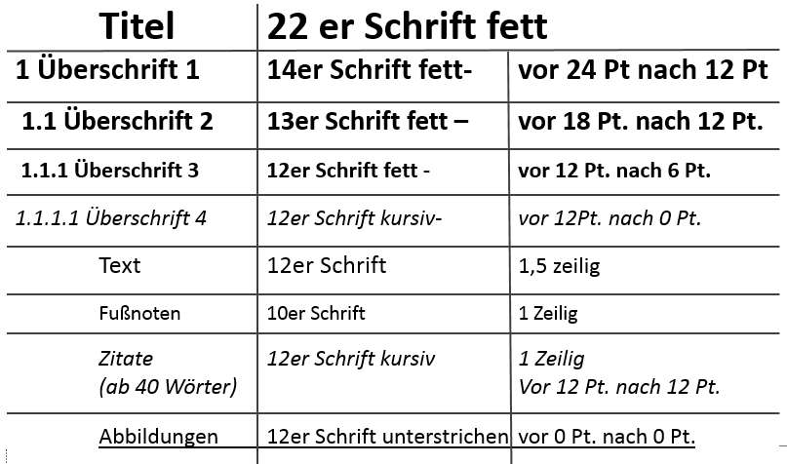
Aufbau einer Diplomarbeit: Layout-formal
Formatvorlage befindet sich im Projektordner unter „Diplomarbeit“

Slide 104
Aufbau einer Diplomarbeit: Gliederungsebenen
Bei der Gliederung ist darauf zu achten, dass nicht zu viele Gliederungsebenen (Gliederungstiefe) verwendet werden.
Unter jeder Überschrift muss ein Text stehen.
Nach der Überschrift 1. darf nicht sofort die Überschrift 1.1. folgen.
Wenn es einen Punkt 1.1. gibt, dann muss es auch einen Punkt 1.2. geben.
Zu viele Gliederungsebenen unterbrechen den Textfluss öfter als nötig und erschweren dadurch die Lesbarkeit!

Slide 105
Aufbau einer Diplomarbeit: Layout-formal
Seitenränder: Oben 2,5 cm, Unten 2,5 cm, Links 3,0 cm, Rechts 2,5 cm
Schriftart: Calibri
Text in Blocksatz mit Silbentrennung
Fortlaufende Seitennummer
Abbildungen -Grafiken und Tabellen- fortlaufen Nummerieren

Slide 106
Aufbau einer Diplomarbeit: Umfang
Formale Kriterien zum Umfang der Diplomarbeit:
Pro Schülerin und Schüler sind 20-25 Seiten Text ohne Bilder, Grafiken und Anhang gefordert.
Das entspricht 4.800 bis 6.000 Wörter pro Teammitglied.
Grundsätzlich gilt „Prägnanz vor Länge“

Slide 107
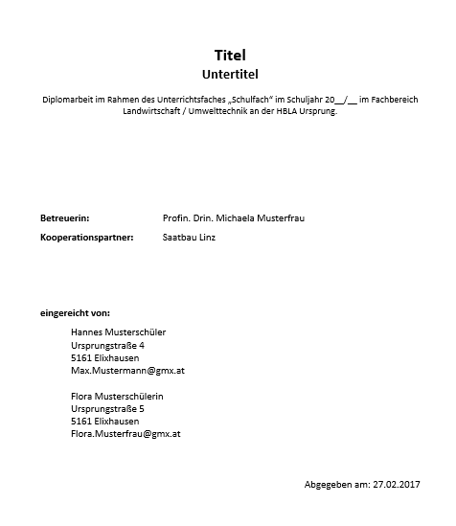
Aufbau einer Diplomarbeit: Deckblatt
Auf dem Deckblatt darf sich noch keine Seitenangabe befinden!!
Formatvorlage befindet auf Eduvidual

Slide 108
Aufbau einer Diplomarbeit: Eidesstattliche Erklärung
„Eidesstattliche Erklärung versichert, dass die Arbeit eigenständig und ohne fremde Hilfe angefertigt wurde. Sie ist handschriftlich zu unterzeichnen.“²⁵
Auf der Eidesstattlichen Erklärung darf sich noch keine Seitenangabe befinden!!

Slide 109
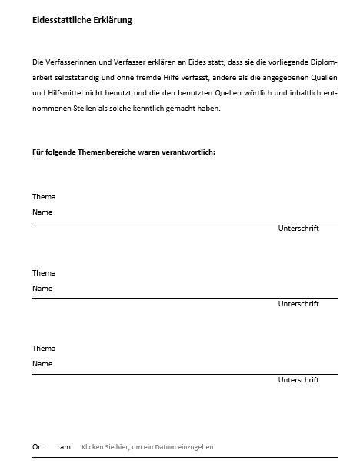
Aufbau einer Diplomarbeit: Eidesstattliche Erklärung Bsp.
Formatvorlage befindet sich auf Eduvidual

Slide 110
Aufbau einer Diplomarbeit: Abstract
„Abstract ist in deutscher sowie in einer besuchten lebenden Fremdsprache abzufassen und ist der „Steckbrief“ der Diplomarbeit; es enthält kurze und prägnante Informationen über den Inhalt der Arbeit (…).“²⁶
Der am meist gelesene Teil einer schriftlichen Arbeit
Enthält Informationen zum Hintergrund, der Methode, den Ergebnissen und den Schlussfolgerungen der Arbeit.
Soll maximal 1 Seite lang sein
Das Abstract wird am Ende der Arbeit verfasst
Auf dem Abstract darf sich noch keine Seitenangabe befinden

Slide 111
Aufbau einer Diplomarbeit: Abstract
Folgende Fragen sollen im Abstract kurz und prägnant beantwortet werden:
Hintergrund: Warum wurde diese Arbeit geschrieben?
Methode: Welche Methoden wurden angewandt?
Ergebnisse: Was sind die wichtigsten Ergebnisse?
Schlussfolgerung: Welche Schlussfolgerungen werden daraus gezogen?
Das Abstract soll neugierig machen auf mehr!!

Slide 112
Aufbau einer Diplomarbeit: Danksagung
„Danksagung an Personen und Institutionen, die das Entstehen der Diplomarbeit unterstützt haben.“³⁰

Slide 113
Aufbau einer Diplomarbeit: Vorwort
„Vorwort beschreibt den Anlass und die Entstehungsgeschichte der Arbeit sowie den Arbeitsprozess (persönliche Stellungnahme zur Arbeit). Es ist zu empfehlen, das Vorwort erst nach dem Schreiben des Hauptteiles zu verfassen.“²⁷
Auf dem Vorwort darf sich noch keine Seitenangabe befinden!!

Slide 114
Aufbau einer Diplomarbeit: Inhaltsverzeichnis
Inhaltsverzeichnis gibt den Aufbau der Arbeit wieder. Ab hier beginnt die Seitennummerierung. Eine ansprechende und Übersichtliche Gestaltung des Inhaltsverzeichnisses stimmt die/den LeserIn positiv auf die Arbeit ein.“²⁸
„Kündigt an, wie der Text aufgebaut ist
Die Logik der Behandlung des Themas wird abgebildet
Kapitelüberschriften geben eine eindeutige Vorstellung davon, was in einem Kapitel behandelt wird => Ermöglicht dem Leser nach Interesse Inhalte auszuwählen.
Die Gliederungspunkte des Themas sollen vollständig und entsprechend gewichtet abgedeckt sein.“²⁹

Slide 115
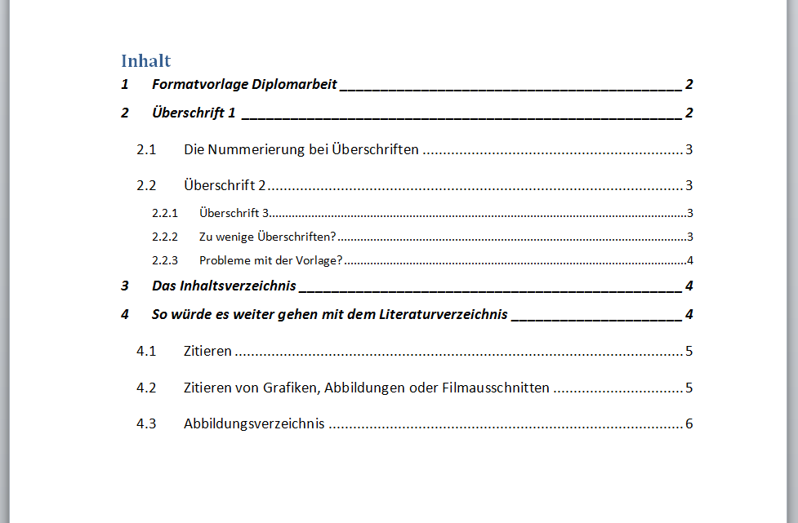
Aufbau einer Diplomarbeit: Inhaltsverzeichnis- Beispiel

Slide 116
Aufbau einer Diplomarbeit: Abkürzungsverzeichnis
Das Abkürzungsverzeichnis ist nur notwendig, wenn in einer Diplomarbeit mehr als 5 fachspezifische Abkürzungen vorkommen.
Bei der ersten Verwendung wird das Wort ausgeschrieben und die Abkürzung nachfolgend (in Klammern) geschrieben. Anschließend wird nur noch die Abkürzung verwendet!
Beispiel: Elektrokardiographie (EKG)
Abkürzungen wie: z.B., usw., etc., u.a., … zählen hier nicht dazu!!

Slide 117
Aufbau einer Diplomarbeit: Einleitung
„Mit der Einleitung beginnt der eigentliche Inhalt der Arbeit. Es werden die Wahl des Themas und das Interesse an der Problemstellung begründet, in die Problemstellung und ihre Fragestellungen eingeführt, sowie die Methode und Verfahrensweisen erläutert. Die Einleitung sollte die/den LeserIn für die vorliegende Arbeit interessieren.“³¹
Die Relevanz, Motivation und Zielsetzung der Arbeit wird erläutert.
Der theoretische Hintergrund des Forschungsthemas wird beschrieben.
Das Forschungsdesign wird begründet dargelegt.
Am Ende der Einleitung werden die Forschungsfrage und die Hypothesen aufgestellt.

Slide 118
Aufbau einer Diplomarbeit: Hauptteil
„Die theoretische und fachpraktische Auseinandersetzung mit dem Thema erfolgt z.B. durch Beschreibung, Erklärung, Prognose, Gestaltung. Üblicherweise ist der Hauptteil in mehrere Kapitel geglieder.“³²
Je nach Ausrichtung der Arbeit gibt es zwei Möglichkeiten:
Inhaltliche Beschreibung der verwendeten Studien und Vergleich dieser miteinander. (theoretische Arbeit „Literaturarbeit“)
Beschreibung der verwendeten Materialien und Methoden für die praktische Durchführung des Projektes. (praktische Arbeit „empirische Arbeit“)
Im Hauptteil werden die Ergebnisse -wenn möglich mit graphischer Unterstützung- dargestellt. Keine Interpretation der Ergebnisse, diese erfolgt erst im Schlussteil.

Slide 119
Aufbau einer Diplomarbeit: Zusammenfassung- Fazit
„Darstellung der Erkenntnisse der Problemstellung, Hinweis auf weiterführende Fragestellungen, die sich mit der Problemstellung befassen könnten (Ausblick auf weiterführende Arbeiten), persönliche Stellungnahme.“³³
Hier werden die Ergebnisse interpretiert und mit Daten bisheriger Literatur (Studien) verglichen. Sachlich und ohne emotionale Färbung!
Die Forschungsfrage wird beantwortet, bzw. die Gründe, warum keine eindeutige Antwort möglich ist.
Die Arbeit inklusive der Methodenwahl wird kritische reflektiert .
Es kann ein Ausblick für weiterführende Fragestellungen und zukünftige Vorhaben in diesem Forschungsgebiet gegeben werden.
Wenn ein Bogen über die gesamte Arbeit gespannt wird- ist empfehlenswert- dann muss ein Bezug zur Einleitung hergestellt werden.

Slide 120
Aufbau einer Diplomarbeit: Literatur & Quellenverzeichnis
Literatur und/oder Quellenverzeichnis enthält alle für die Diplomarbeit verwendeten Publikationen (Bücher, Artikel) oder sonstige Quellen wie z.B. Internetquellen, Filme, Fotos, Abbildungen, Tabellen.
Die bibliographischen Angaben müssen mit den zitierten Quellen im Fließtext übereinstimmen (Jahreszahl, Schreibweise des Namens etc.).“³⁴
Wichtig:
Titel, Journal, Verlag, … dürfen im Literaturverzeichnis nicht übersetzt werden!
Die Reihenfolge der Autoren und Autorinnen muss 1 zu 1 übernommen werden!
Bücher, Zeitschriften, Internetdokumente, … werden in ein gemeinsames Literaturverzeichnis eingetragen!

Slide 121
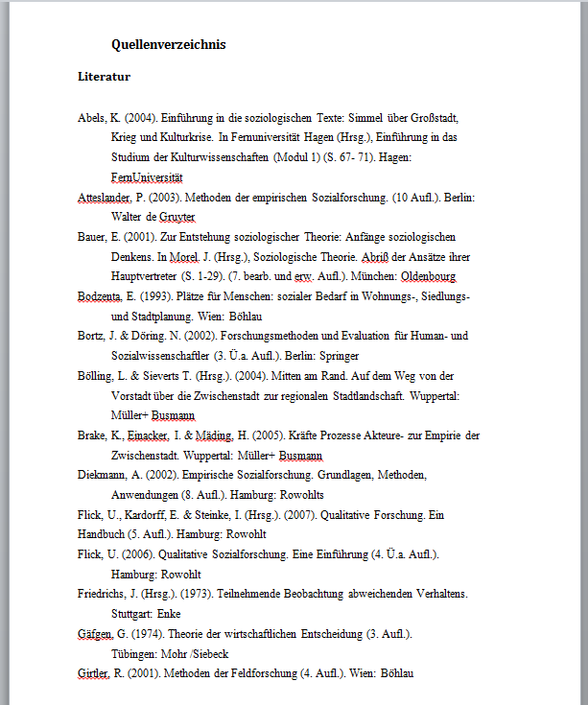
Literatur- und Quellenverzeichnis: Beispiel

Slide 122
Aufbau einer Diplomarbeit: Anhang
„Hier befinden sich erläuternde Darstellungen wie beispielsweise Bildmaterial, Zeitungsausschnitte, Grafiken oder auch Vereinbarung(en) mit Kooperations-/Projekt- und/oder Praxispartner(n), Fragebögen, Interviewleitfragen, umfangreiche Berechnungen u.a.m.“³⁵
Der Anhang zählt nicht zum Umfang der Arbeit!

Slide 123
Dokumentation

Slide 124
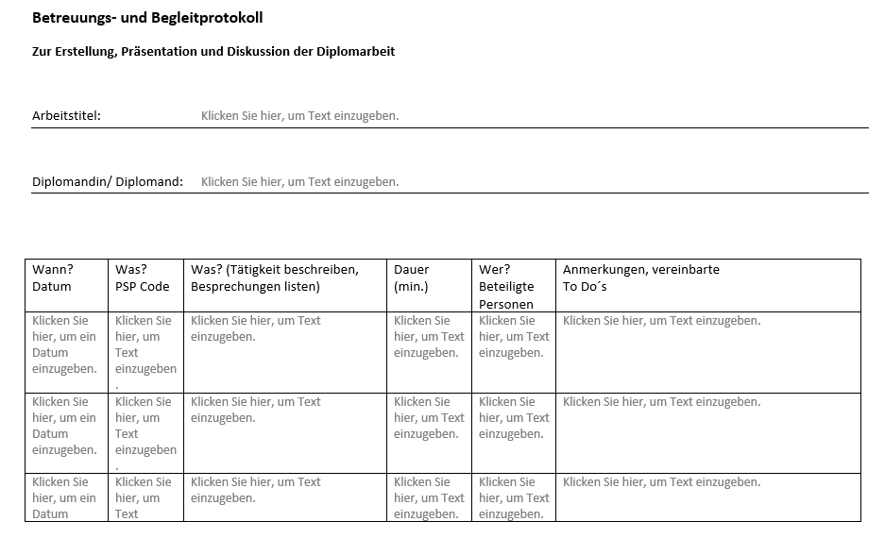
Dokumentation: Betreuungs- und Begleitprotokoll
Von jedem Teammitglied ist ein Begleitprotokoll
anzufertigen.
Dieses wird bei Abgabe
der Diplomarbeit beigelegt.
Alle Treffen mit der/dem
BetreuerIn sind hier zu
Dokumentieren.
Formatvorlage befindet sich auf Eduvidual

Slide 125
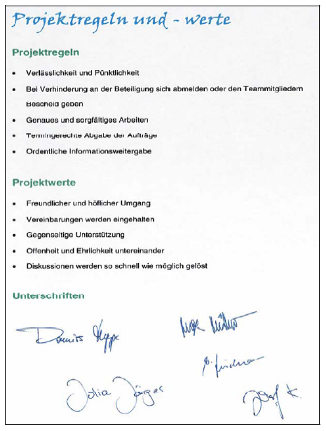
Dokumentation: Projektregeln
Abbildung 6: Projektregeln und Werte⁶
Die Basis für eine gute
Team- und Projektarbeit
sind:
gemeinsame Arbeitsregeln
eine verbindliche Zeit- und Arbeitsplanung

Slide 126
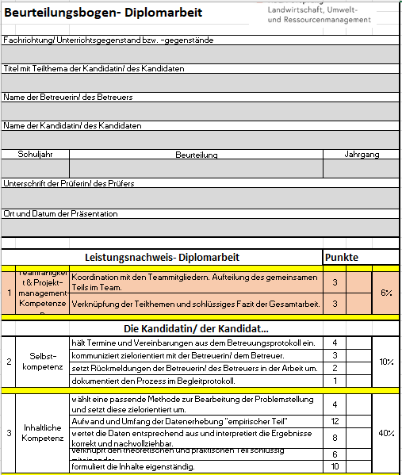
Dokumentation: Beurteilungsbogen

Slide 127
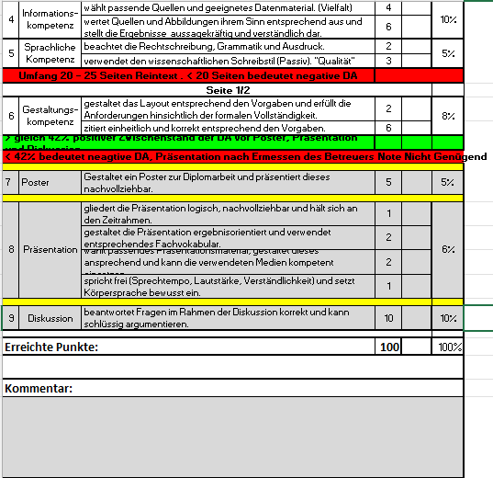
Dokumentation: Beurteilungsbogen

Slide 128
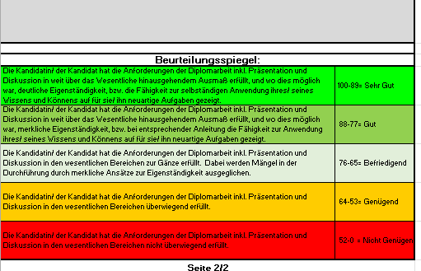
Dokumentation: Beurteilungsbogen

Slide 129
wissenschaftlicher
Schreibstil
https://home.uni-leipzig.de/schreibportal/stilistik-page/

Slide 130
Wissenschaftlicher Schreibstil
Der Sprachstil wissenschaftlicher Arbeiten zeichnet sich durch:
Sachlichkeit
Nachvollziehbarkeit
Freiheit subjektiver Wertungen aus.

Slide 131
Wissenschaftlicher Schreibstil: Schreibstil
Bei der Verfassung von wissenschaftlichen Texten ist es notwendig, faktisch zu bleiben, das bedeutet:
Keine ungenauen Angaben wie: ziemlich, wenig, mehrere … verwenden.
Verwendung von exakten Werten wie: 20%, das Doppelte, 250 Personen, …
Bei der Verwendung von Zahlen ist darauf zu achten, dass:
Tausendereinheiten bei Maßeinheiten vermieden werden Bsp. 10 000 mg: 10g
Zahlen werden als Ziffer verwendet (Ausnahme Satzanfang)
Zwischen Zahl und Einheit ist immer ein Leerzeichen

Slide 132
Wissenschaftlicher Schreibstil: Textqualität
„Einfachheit, Verständlichkeit: Einfache Darstellung, geläufige Wörter, konkrete und anschaulich dargestellt
Gliederung, Ordnung: Gegliederte Darstellung, folgerichtig aufgebaut, übersichtlich, sichtbar roter Faden
Kürze, Prägnanz: Aufs Wesentliche beschränkt.“³⁶

Slide 133
Wissenschaftlicher Schreibstil: Textqualität
„Die Regeln der Grammatik, der Rechtschreibung und der Zeichensetzung sind zu beachten.
Korrekt: KEINE Modewörter oder umgangssprachlichen Formulierungen
Sachlich und emotionsfrei
Möglichst objektiv und „ich-frei“
Anregend, interessant und abwechslungsreich“³⁷
Kein „mein, wir, man, …“ Ausnahme sind, Vorwort, Danksagung, Protokoll, Lerntagebuch,…

Slide 134
Wissenschaftlicher Schreibstil: Textqualität
„flüssig, kurz, klar und anschaulich:
Die Sätze sollten sich aufeinander beziehen.
Vermeiden Sie Schachtelsätze! Wenn ein Satz zu lange wird, ist es besser daraus zwei kurze zu machen. Lange Sätze ermüden und sind schwer zu verstehen.
Vermeiden Sie (Wort-) Wiederholungen. Streichen Sie irrelevante Textteile.
Vermeiden Sie Wörter, die dem Leser geläufig sind.
Wenn Sie Fach- oder Fremdwörter verwenden, erklären Sie diese.
Achten Sie darauf, dass der Sinn eines Satzes klar wird.
Verwenden Sie Beispiele zur Klärung abstrakter Sachverhalte.
Wenn passend, Grafiken und Tabellen einfügen.“³⁸

Slide 135
Wissenschaftlicher Schreibstil: Textqualität
Geschlechtergerechte Sprache:
Es gibt unterschiedliche Möglichkeiten geschlechtergerecht zu formulieren. Zu Beachten sind:
„Adäquanz
Der angesprochenen Zielgruppe oder Person angemessen
Kongruenz
Gemäß den grammatikalischen Regeln (Singular, Plural, Fälle, etc.)
Konsequenz
Die gewählte Form für das gesamte Dokument durchhalten“³⁹

Slide 136
Wissenschaftlicher Schreibstil: Textqualität
Empfehlungen:
Geschlechtsneutrale Ausdrücke verwenden
Paarformen (Männer und Frauen werden explizit genannt).
Einheitliche Anwendung (Schülerinnen/ Schüler).
„Generalklauseln“, in denen vorweg behauptet wird, die männliche Form gelte in einem Text – Frauen mitmeinend – für beide Geschlechter, schaffen im anschließenden Text ein Ungleichgewicht und sind daher (…) [nicht erlaubt, Ergänzung des Verfassers]“.⁴⁰
Die ausführlichen Richtlinien sind nachzulesen unter: Bundeskanzleramt (Hg.) (2021). Geschlechtergerechte Sprache: Wien
Unterlagen verfügbar unter: Projekteordner/ DA Unterlagen/ Geschlechtergerechte Sprache

Slide 137
Wissenschaftlicher Schreibstil: Tipp
Die Arbeit unbedingt von jemanden Korrektur lesen lassen!
Die inhaltlich beste Arbeit leidet darunter, wenn die Textqualität (Rechtschreibung, Satzbau, Grammatik, Ausdruck, …) nicht stimmt!

Slide 138
Präsentation & Diskussion inkl. Poster
Zeitraum zwischen Abgabe DA
und dem Ende des als Haupttermin vorgesehenen Prüfungstermins

Slide 139
Das wissenschaftliche Poster
▪ Soll eine wissenschaftliche Arbeit auf einer Seite zusammenfassen / erklären (Format A1/A0)
▪ Soll Aufmerksamkeit erregen, Informationen bereitstellen, Ergebnisse einer Forschungsarbeit zusammenfassen
▪ Soll die mündliche Präsentation einer wissenschaftlichen Arbeit ersetzen
▪ Werden auf wissenschaftlichen Konferenzen ausgestellt
→ so kann man sich in kurzer Zeit einen Überblick über verschiedene wissenschaftliche Arbeiten verschaffen

Slide 140
Das wissenschaftliche Poster_ Inhalt
▪ Titel: Interessant und kurz
▪ Autoren + Einrichtung: Namen, HBLA Ursprung
▪ Einleitung: Kurz und prägnant
▪ Zielsetzung: Beschreibung der Forschungsfragen + Hypothesen
▪ Material und Methoden: kurzer Überblick

Slide 141
Das wissenschaftliche Poster_ Inhalt
▪ Ergebnisse: klare Visualisierung (Abbildungen, Tabellen, etc.) und kurze Beschreibung der wichtigsten Ergebnisse
▪ Schlussfolgerungen: Zusammenfassung + Diskussion der Ergebnisse / der Arbeit
▪ Quellenangaben: Alle Quellen die im Poster verwendet werden zitieren (auch im Text am Poster Quellverweis angeben!)

Slide 142
Präsentation & Diskussion
„Die mündliche Prüfung sowie die Präsentation und Diskussion im Rahmen der abschließenden Arbeit sind öffentlich vor der jeweiligen Prüfungskommission abzuhalten.
Dem Vorsitzenden obliegt die Leitung der Prüfung.
Der Schulleiter hat einen Schriftführer mit der Anfertigung eines Prüfungsprotokolls zu betrauen.“¹

Slide 143
Präsentation & Diskussion
Jede Prüfungskandidatin/Jeder Prüfungskandidat hat ihre/seine individuelle Themenstellung zu
präsentieren und diskutieren, wobei die Präsentation ca. 5 bis 7 Minuten dauern sollte.¹
Die Dauer der Präsentation und der Diskussion hat höchstens 15 Minuten pro Prüfungskandidat/in zu betragen¹

Slide 144
Präsentation & Diskussion
Das Grundgerüstes einer Präsentation:
Überblick verschaffen: Auswahl der Inhalte (zB durch W-Fragen oder eine Mind-Map);
Aufteilen der Inhalte – sinngemäßen Zusammenhang beachten
Vorwissen erheben: Wer ist mein Publikum?
Persönliches mitdenken: Was hat die Präsentation mit mir zu tun? Identifikation mit dem Thema.
Medieneinsatz überlegen¹

Slide 145
Präsentation & Diskussion
Einleitung
Kontaktherstellung zum Publikum: Begrüßung, Vorstellung des Teams
Interesse am Thema wecken, Ziele der Arbeit darstellen
Konkretisierung des Themas: kurze Übersicht über den Inhalt und Verlauf der Präsentation (zB mit einer PPT-Folie)
Hauptteil
Präsentation des Themas, der Arbeitsweise und der zentralen Ergebnisse/Produkte
(klare und verständliche Gliederung)
Schluss
Zusammenfassung der wesentlichen Inhalte (Erkenntnisse, Ausblick)
Danksagung¹

Slide 146
Präsentation & Diskussion
Vorarbeiten verdichten: Wie bringe ich meine Botschaft „auf den Punkt“ (Präsentation sinnvoll aufbauen)
Überlegen, wie Interesse geweckt werden kann
Kernpunkte darlegen: Was sind die zentralen Aussagen?
Thema abrunden: der Schluss bietet noch einmal die Möglichkeit, die Zuhörer/innen zu überzeugen und die Kernbotschaft(en) zu übermitteln
Medieneinsatz festlegen: Durch Medien können die Botschaften verstärkt und verdeutlicht werden. Aber: die Präsentation lebt vom Vortrag (!), Medien/Material nur unterstützend einsetzen
Handout erstellen
eventuell Moderationskärtchen vorbereiten
Probepräsentation durchführen¹

Slide 147
Präsentation & Diskussion
„Der gute Redner hat das Manuskript im Kopf und
nicht den Kopf im Manuskript.“
J. W. Goethe

Slide 148
Präsentation & Diskussion
Im Rahmen der Präsentation und Diskussion hat die Ausdrucks- und Diskursfähigkeit besondere Bedeutung.
Die Diskussion bietet weiters die Möglichkeit, die Arbeit zu „verteidigen“ und mit den Mitgliedern der Prüfungskommission in Dialog zu treten.
Die gesamte Diplomarbeit soll erklärt und begründet werden können, das heißt auch die Anteile der anderen Teammitglieder.¹

Slide 149
Präsentation & Diskussion
Dabei könnten folgende Diskussionspunkte zur Sprache kommen:
Motivation der Themenwahl
Verständnis- und Vertiefungsfragen zur bearbeiteten Themenstellung und zum fachlichen Umfeld
Praxisbezug/Berufsfeldbezug bzw. berufliche Anwendung (zB Nutzen der Arbeit)
Fragen zum Arbeitsprozess und zu den gewählten Methoden
Fragen zum Anschlussvorhaben.¹

Slide 150
Literaturverzeichnis
Literaturempfehlung
Verwendete Literatur

Slide 151
Literaturempfehlungen
Bänsch, A. & Alewell, D. (2009). Wissenschaftliches Arbeiten. München: Oldenburg.
Beinke, C., Brinkschulte, M., Bunn, L. & Thürmer, S. (2008). Die Seminararbeit. Schreiben für den Leser. Konstanz: UVK
Brink, A. (2013). Anfertigung wissenschaftlicher Arbeiten, Ein prozessorientierter Leitfaden zur Erstellung von Bachelor-, Master- und Diplomarbeiten. Wiesbaden: Springer.
Bünting, K., Bitterlich, A. & Pospiech, U. (2009). Schreiben im Studium: Mit Erfolg. Ein Leitfaden. Berlin: Schreibtrainer. Verfügbar unter: http//www.uni-due.de/schreibwerkstatt/trainer/index.html. (Zugriff am 12.10.2014)
Esselborn-Krumbiegel, H. (2008). Von der Idee zum Text. Eine Anleitung zum wissenschaftlichen Schreiben. Paderborn: UTB.

Slide 152
Literaturempfehlungen
Franck, N. (2007). Handbuch wissenschaftliches Arbeiten. Frankfurt: Fischer.
Franck, N. & Stary, J. (2011). Die Technik wissenschaftlichen Arbeitens. Eine praktische Anleitung. Paderborn: UTB.
Karmasin, M. & Ribing, R. (2007). Die Gestaltung wissenschaftlicher Arbeiten. Ein Leitfaden für Haus- und Seminararbeiten, Magisterarbeiten, Diplomarbeiten und Dissertationen. Wien: WUV.
Karmasin, M. & Ribing, R. (2012). Die Gestaltung wissenschaftlicher Arbeiten. Ein Leitfaden für Seminararbeiten, Bachelor-, Master- und Magisterarbeiten sowie Dissertationen. Wien: Facultas.
Kruse, O. (2007). Keine Angst vor dem leeren Blatt. Ohne Schreibblockaden durchs Studium. Frankfurt: Campus.

Slide 153
Literaturempfehlungen
Kuchler, K., Javorics, D., Sinnreich, D. & Kröger, O. (2013). Maturavorbereitung Vorwissenschaftliche Arbeit/ Diplomarbeit. Wien: Manz.
Langer, I., Schulz von Thun, F. & Tausch, R. (2011). Sich verständlich ausdrücken. München: Reinhardt.
Prenner, M & Samac, K. (2014). Durchstarten zur Diplomarbeit
Rossig, W.E. & Prätsch, J. (2010). Wissenschaftliche Arbeiten. Ein Leitfaden für Haus- und Seminararbeiten, Bachelor- und Masterthesis, Diplom- und Magisterarbeiten, Dissertationen. Weyhe: Teamdruck.
Stary, J. & Kretschmer, H. (2007). Umgang mit wissenschaftlicher Literatur. Eine Arbeitshilfe für das sozial- und geisteswissenschaftliche Studium. Berlin: Cornelson Scriptor.

Slide 154
Verwendete Literatur
BMBWF (Hg.) (2018). Geschlechtergerechte Sprache. Leitfaden im Wirkungsbereich des BMBWF. BMBWF: Wien
BMUKK, Sektion II. (2013). Handreichung Diplomarbeit NEU für LehrerInnen sowie SchülerInnen. Wien: Eigendruck.
BMBF, Sektion Berufsbildendes Schulwesen, Erwachsenenbildung und Schulsport. (2015). Zeitschiene. Verfügbar unter: http://www.diplomarbeiten-bbs.at/zeitschiene/info. (Zugriff am 29.4.2015).
Bogelin, M. (2007). Wissenschaftliche Arbeiten Schritt für Schritt. München: Wilhelm Fink .
Bohl, T. (2005). Wissenschaftliches Arbeiten im Studium der Pädagogik. Weinheim, Basel: Beltz.
Bünting, K.D., Bitterlich, A. & Pospiech, U. (2004). Schreiben im Studium: mit Erfolg
(4. Aufl.). Berlin: Cornelsen Scriptor.

Slide 155
Verwendete Literatur
Diplomarbeiten-bbs.at (2015a).Diplomarbeit in der Berufsbildung. Verfügbar unter: http://www.diplomarbeiten-bbs.at/diplomarbeit-der-berufsbildung (Zugriff am 2.10.2015)
Diplomarbeiten-bbs.at (2015b). Passende und unpassende Quellen. Verfügbar unter: http://www.diplomarbeiten-bbs.at/passende-und-unpassende-quellen (Zugriff am 2.10.2015)
Diplomarbeiten-bbs.at (2015c). Rechtslage. Verfügbar unter: http://www.diplomarbeiten-bbs.at/rechtslage (Zugriff am 22.10.2015)
Eco, U. (2002). Wie man eine wissenschaftliche Abschlussarbeit schreibt (9. Aufl.). Heidelberg: C. F. Müller.

Slide 156
Verwendete Literatur
Fitz & Pirillo (2012). Because i had to do. Verfügbar unter: http://www.google.de/imgres?imgurl=http%3A%2F%2F1.bp.blogspot.com%2F-a-Lemw64KG4%2FT5cD0DUViQI%2FAAAAAAAAAF4%2FXCQoKEmQnb0%2Fs1600%2FPlagiat.gif&imgrefurl=http%3A%2F%2Fbeacuseihadto.blogspot.com%2F&h=252&w=450&tbnid=85eAyMRiOjOMDM%3A&zoom=1&docid=bW0ODNSfwLV2SM&hl=de&ei=09k9Vc6GKsSUapbZgdgB&tbm=isch&iact=rc&uact=3&dur=7932&page=22&start=303&ndsp=13&ved=0CDAQrQMwDjisAg. (Zugriff am 20.4.2015).
Henz, K. (2011). Vorwissenschaftliches Arbeiten. Ein Praxisbuch für die Schule. Wien: E. Dorner.
Karmasin, M. & Ribing, R. (2007). Die Gestaltung wissenschaftlicher Arbeiten. Ein Leitfaden für Haus- und Seminararbeiten, Magisterarbeiten, Diplomarbeiten und Dissertationen. Wien: Facultas.

Slide 157
Verwendete Literatur
Leyden, A. (2013). 6 Tipps für das Erstellen von Online-Mindmaps mit ExamTime. Verfügbar unter: https://www.examtime.com/de/blog/6-tipps-fur-das- erstellen- von-online-mindmaps-mit-examtime/ (Zugriff am 14.12.2014).
Rose, W. (2007). PS: Einführung in wissenschaftliches Arbeiten. Universität Salzburg.
Sandberg, B. (2013). Wissenschaftlich Arbeiten von Abbildung bis Zitat: Lehr- und Übungsbuch für Bachelor, Master und Promotion (2. üa. Aufl.). München: Oldenburg.
Schwaiger, P. (2011). Faszination Land: Der Lebens[T]raum Pinzgau. Zwischenstadt: In mitten der Berge. Diplomarbeit. Universität Salzburg.

Slide 158
Verwendete Literatur
Schwaiger, P. (2014). Wandel und Tradition. Zur langsamen Auflösung der Geschlechterstereotypen anhand einer Studie an der Höheren land- und forstwirtschaftlichen Schule, Ursprung. Bachelorarbeit. Universität Salzburg .
Theel, M. (2020). Einen Film richtig zitieren. Verfügbar unter: https://www.scribbr.de/richtig-zitieren/film-zitieren/ Zugriff am 27.9.2020)
Unteregger, S. (2013). Wissenschaftliches Schreiben. Auszug aus dem PS Wissenschaftliches Schreiben. Universität Salzburg.

